Slide 1
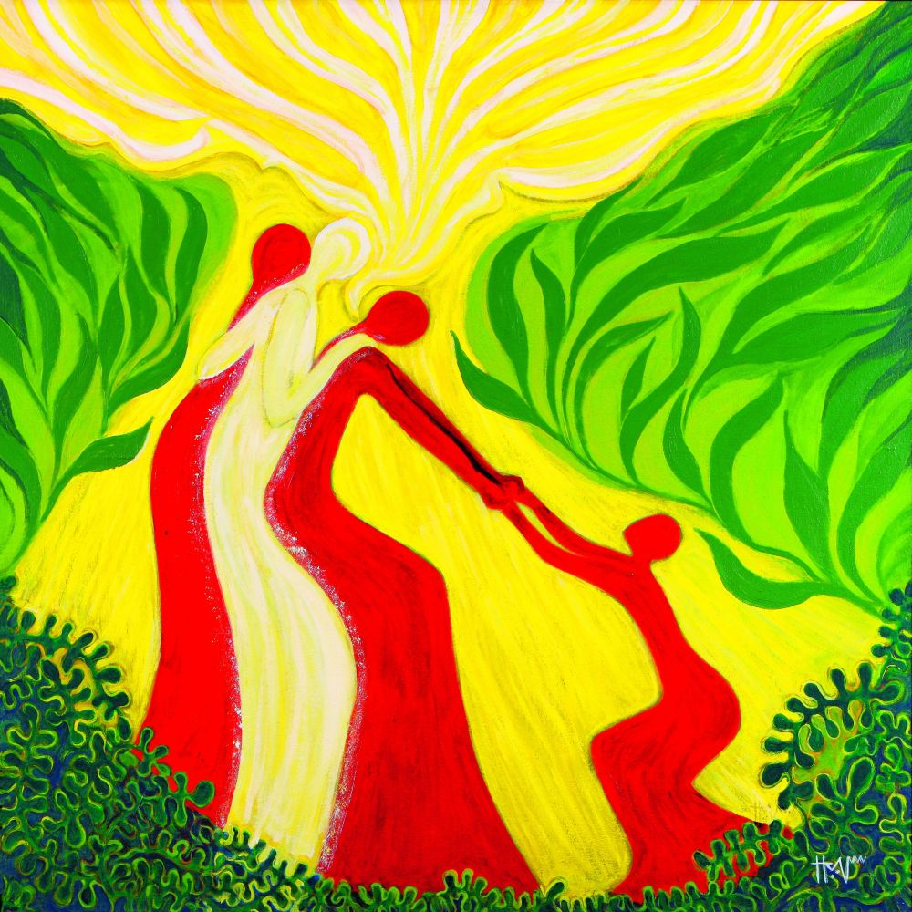
Dia Mundial de Oração 2012
Tema: “Que a Justiça Prevaleça”

Slide 2
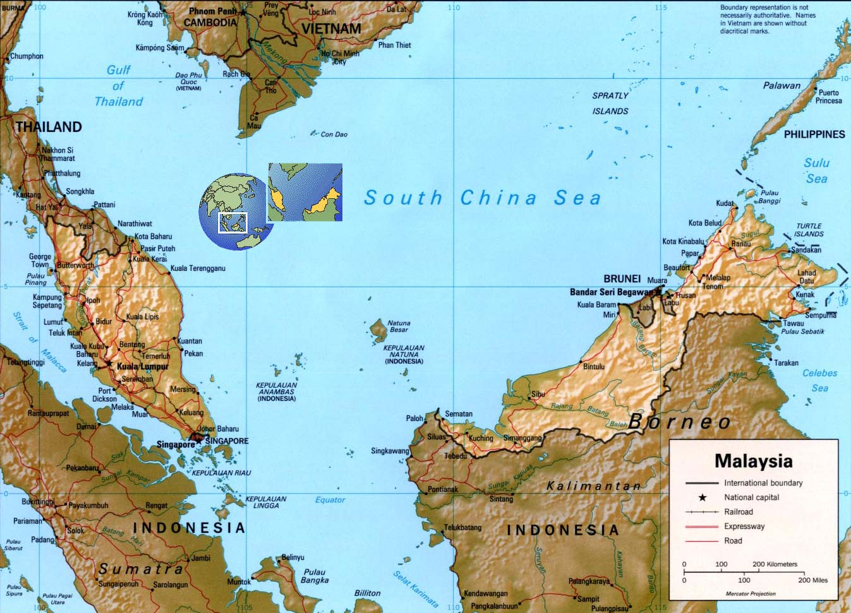
País: Malásia

Slide 3
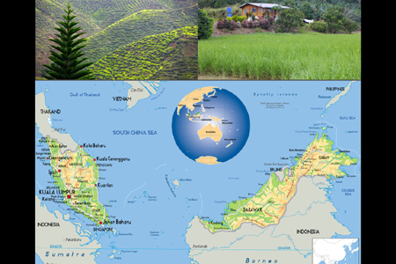

Duas partes separadas por 600km de mar

Slide 4
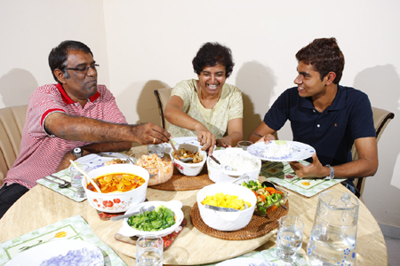
Paz e boas vindas
Selamat Datang

Slide 5
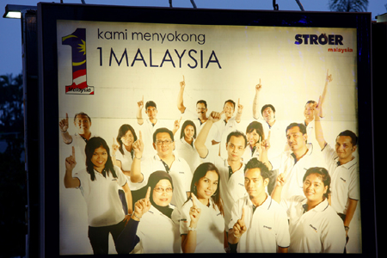
DIVERSIDADES

Slide 6
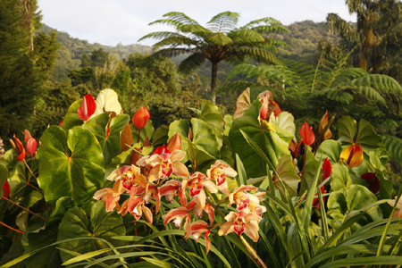
Paisagem exuberante e variedade de espécies

Slide 7
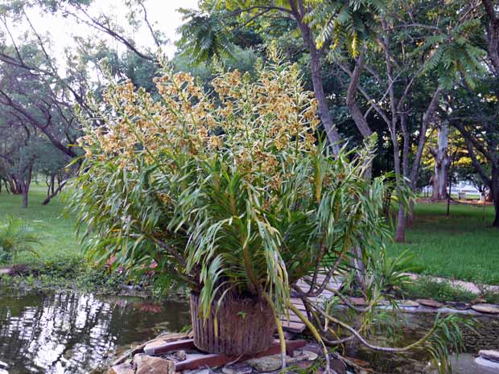
A planta, espécie Grammatophyllum speciosum, é nativa da Malásia e tem 2,5 metros de altura. Torna-se ainda mais grandiosa por suas 19 hastes florais que atingem três metros e as mais de 400 flores que brotam da planta.

Slide 8
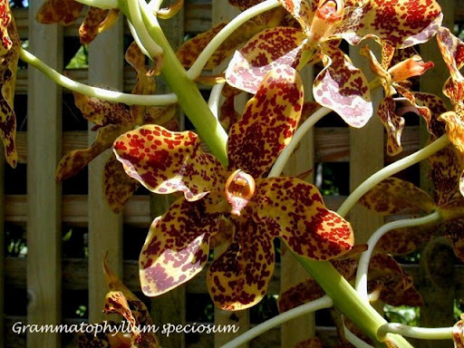

Slide 9
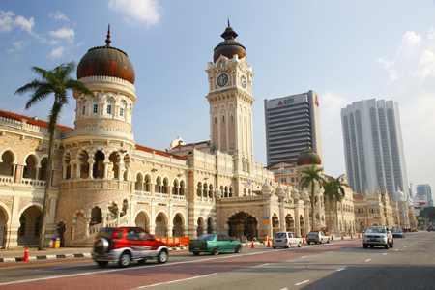
Colônia Britânica e 55 anos de independência

Slide 10
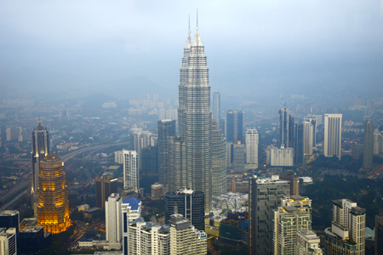
Capital Kuala Lampur – auge econômico e simbolo da modernidade

Slide 11
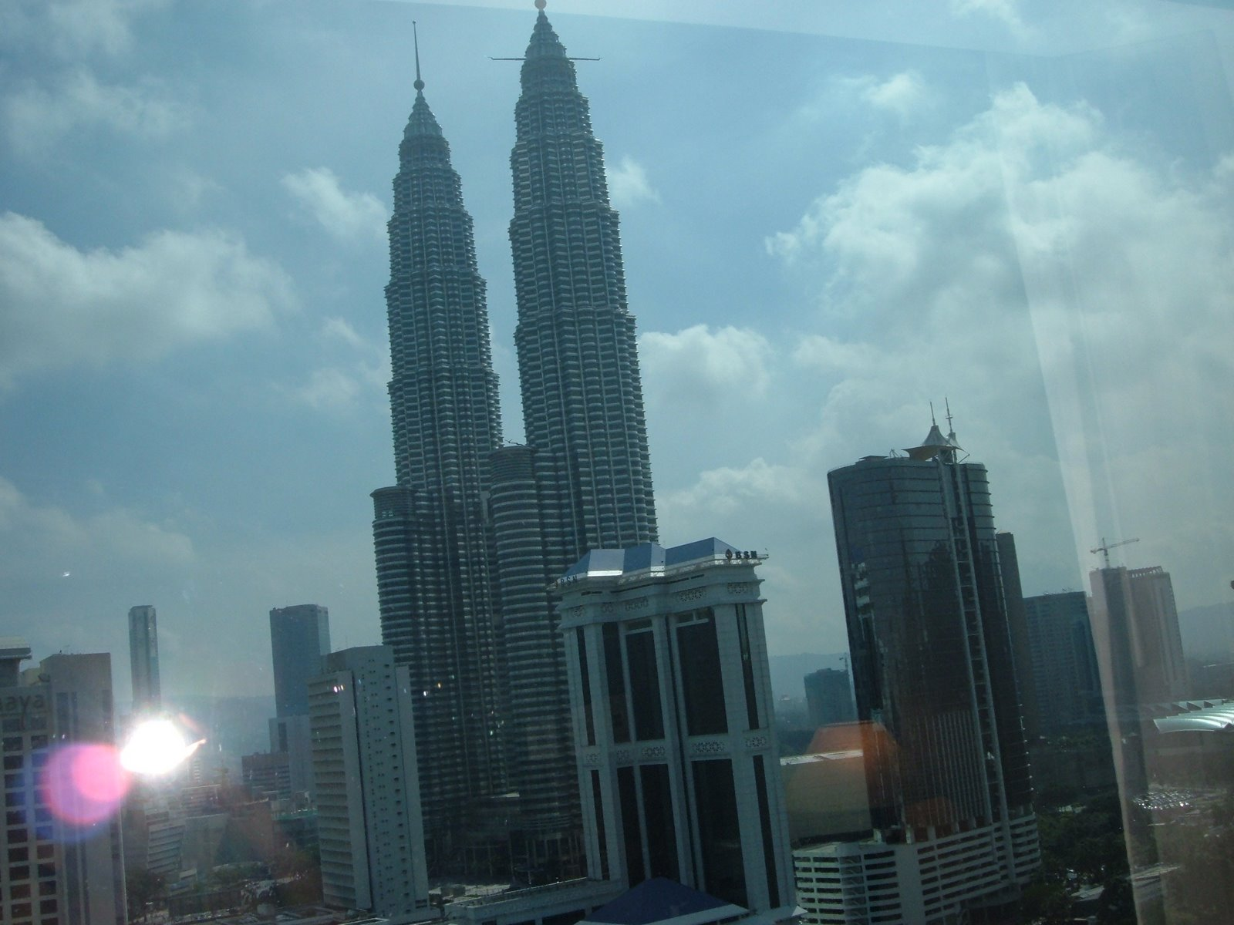
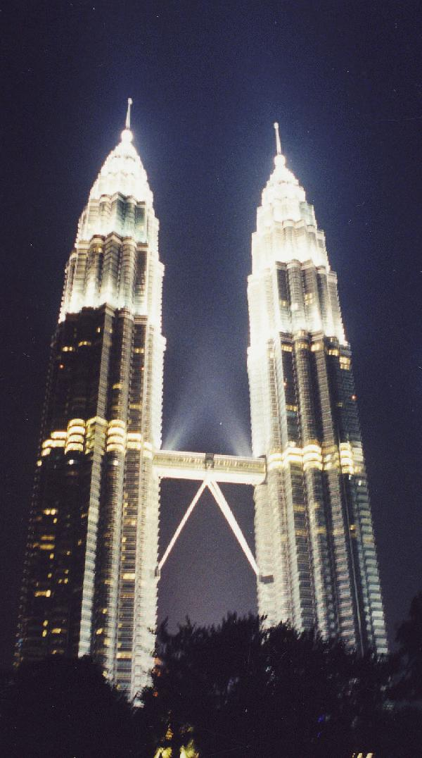
As Torres Petronas se constituem nos arranha-céus mais altos do mundo atualmente, superando a Sears Tower. Além disso, é a primeira vez na história da humanidade que o maior prédio do mundo não está nos Estados Unidos, mas em um país asiático, em Kuala Lumpur, capital da Malásia.
As torres são ocupadas pela companhia Petronas, a companhia governamental do petróleo do país.
Estima-se uma presença média de 50000 pessoas por dia nos edifícios, localizados próximos de uma estação de trem, metrô e ruas movimentadas

Slide 12
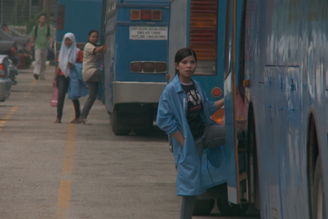
Indústria eletrônica explora mão de obra de outros países asiáticos – 50%

Slide 13
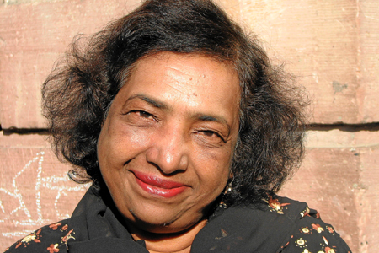
Irene Fernandez - Defensora dos direitos humanos

Slide 14
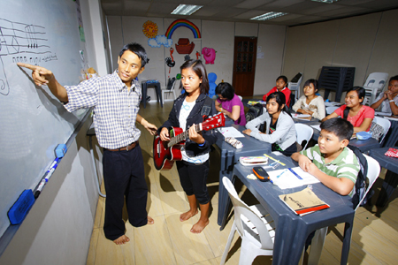
Educação : Caminho para superar preconceito e discriminação

Slide 15
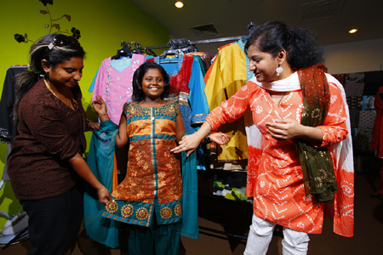
Mulheres na Malásia

Slide 16
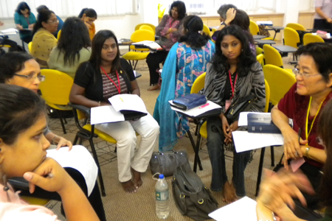
Grupo Ecumênico de mulheres

Slide 17
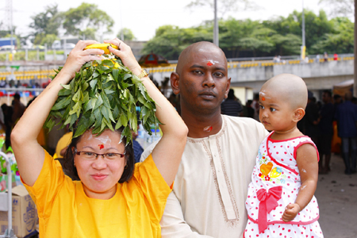
Variedade de religiões - Tolerância

Slide 18
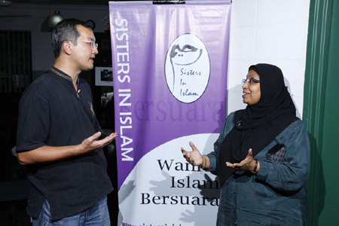
Grupo que luta por justiça para as mulheres

Slide 19
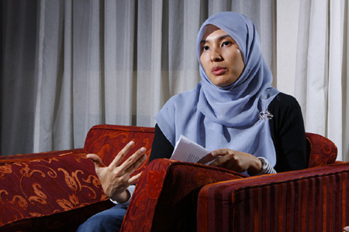
Mulheres na política: 10% dos cargos são reservados para elas

Slide 20
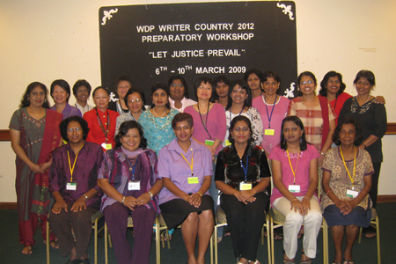
Grupo que preparou o DMO 2012

Slide 21
Vinte e quatro mulheres
das seguintes igrejas participaram da elaboração do material para 2012:
Igreja Anglicana da Malásia
Igreja Evangélica Luterana em Malásia
Igreja Católica
Igreja Metodista de Malásia
Igreja Ortodoxa Syrian em Malásia
Igreja Protestante em Sabah (Luterana)

Slide 22
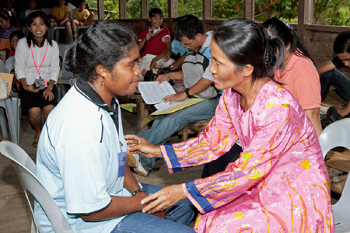
SAWO: Organização para ajudar mulheres

Slide 23
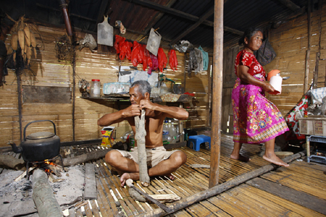
11% da população é indígena

Slide 24
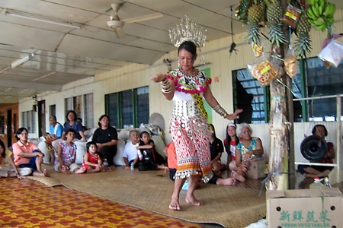
Dança tradicional de agradecimento pela colheita

Slide 25
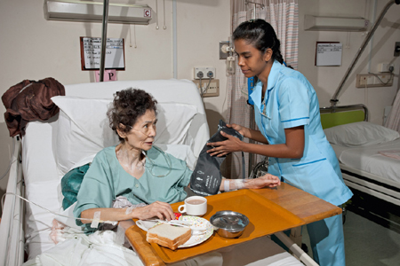
Cuidado e valorização das pessoas idosas

Slide 26
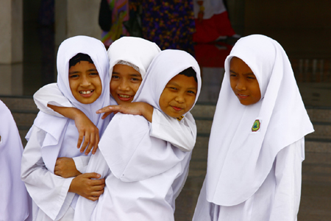
Valorização da educação

Slide 27
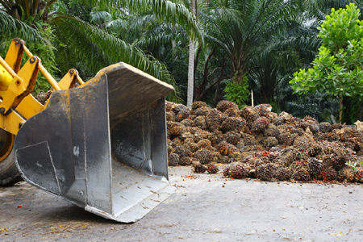
Plantações de óleo vegetal destroem a floresta tropical

Slide 28
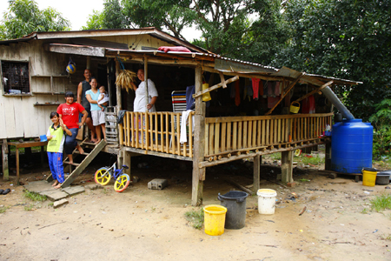
Contraste campo-cidade onde mora 72% das pessoas

Slide 29
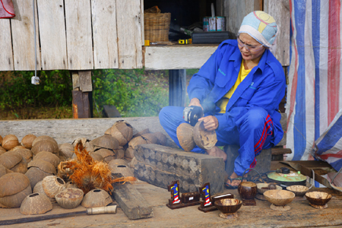
Fabricando artesanato

Slide 30
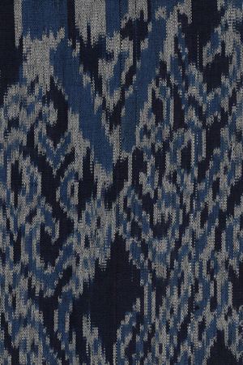
Cultura de tecelagem e tingimento

Slide 31
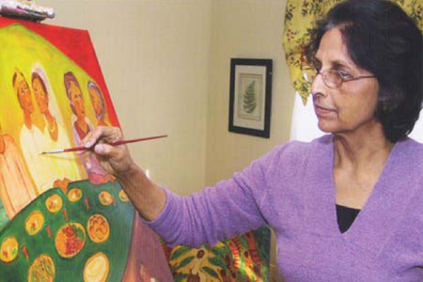
Hanna Varghese: pintora do cartaz do tema 2012:

Slide 32
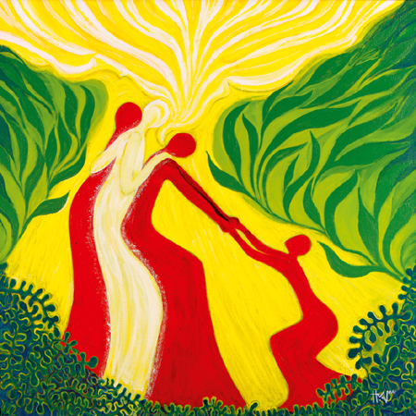
Miquéias 6,8: O Senhor já te mostrou o que é bom, ele já te mostrou o que pede de ti: que pratiques a justiça , e ames a misericórdia, e andes humildemente com o teu Deus.

